Slide 1
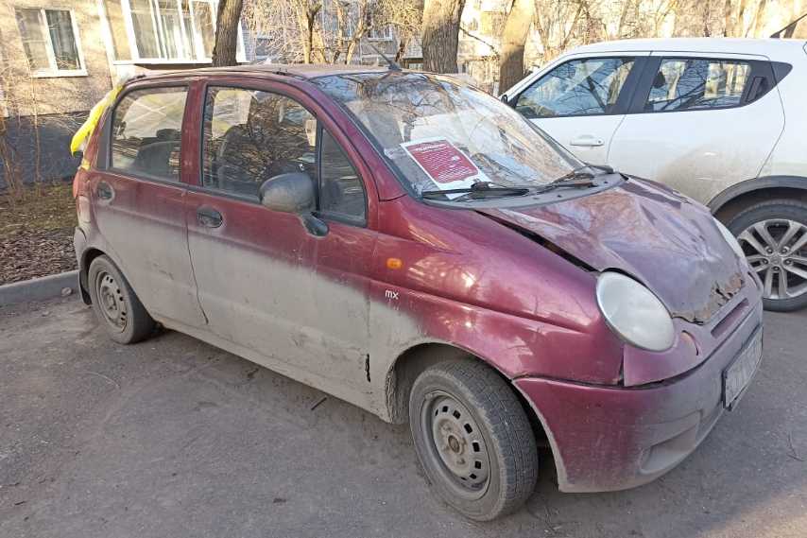
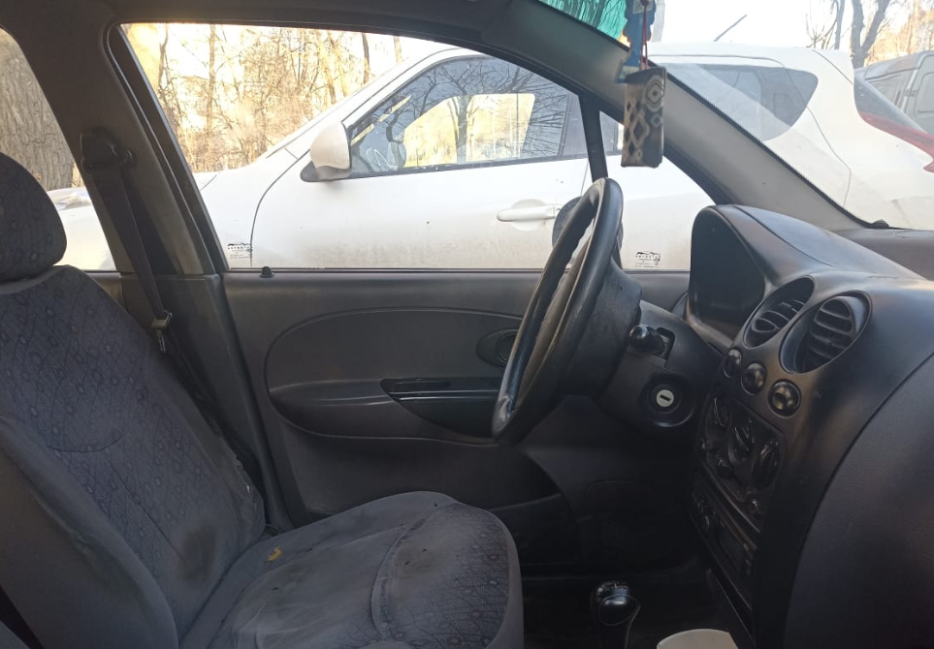
Адрес местонахождения транспортного средства: г. Москва, район Щербинка, пос. Знамя Октября, возле д. 22. Марка ТС: DAEWOO MATIZ, Цвет: спелая вишня, ГРЗ: К711КЕ197. В соответствии с постановлением Правительства Москвы от 23.09.2014 г. №569-ПП «О порядке выявления, перемещения, временного хранения и утилизации брошенных, в том числе разукомплектованных, транспортных средств в городе Москве» просим принять необходимые меры по приведению ТС в состояние, не позволяющее идентифицировать его как брошенное, в том числе разукомплектованное, или переместить его в место, позволяющее хранить ТС без создания помех в организации благоустройства территории города Москвы. В случае непринятия мер ТС будет принудительно перемещено на специализированную стоянку на временное хранение по адресу: г. Москва, район Вороново, с. Клёново, ул. Школьная, вблизи дома № 1. Возврат ТС осуществляется в течении трёх месяцев со дня перемещения по письменному заявлению автовладельца, с предъявлением документов удостоверяющих личность владельца, ПТС, свидетельства о регистрации ТС. Плата за перемещение и хранение ТС не взимается. По истечении трёх месяцев хранения на специализированной стоянке будет рассмотрен вопрос в судебном порядке об утилизации невостребованного автомобиля.

Slide 2
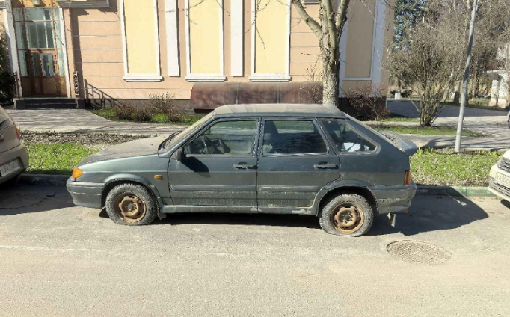
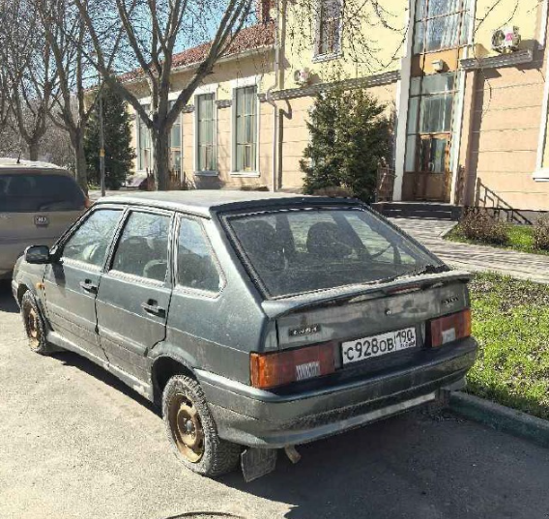
Адрес местонахождения транспортного средства: г. Москва, район Щербинка, пос. Фабрики им. 1 Мая, возле д. 37. Марка ТС: ЛАДА 211440, Цвет: серый, ГРЗ: С928ОВ190. В соответствии с постановлением Правительства Москвы от 23.09.2014 г. №569-ПП «О порядке выявления, перемещения, временного хранения и утилизации брошенных, в том числе разукомплектованных, транспортных средств в городе Москве» просим принять необходимые меры по приведению ТС в состояние, не позволяющее идентифицировать его как брошенное, в том числе разукомплектованное, или переместить его в место, позволяющее хранить ТС без создания помех в организации благоустройства территории города Москвы. В случае непринятия мер ТС будет принудительно перемещено на специализированную стоянку на временное хранение по адресу: г. Москва, район Вороново, с. Клёново, ул. Школьная, вблизи дома № 1. Возврат ТС осуществляется в течении трёх месяцев со дня перемещения по письменному заявлению автовладельца, с предъявлением документов удостоверяющих личность владельца, ПТС, свидетельства о регистрации ТС. Плата за перемещение и хранение ТС не взимается. По истечении трёх месяцев хранения на специализированной стоянке будет рассмотрен вопрос в судебном порядке об утилизации невостребованного автомобиля.

